Slide 1
Leadmap Engine项目组
六月计划执行情况报告
负责人：张学松

Slide 2
01
项目简介
项目的模块,人员时间规划等
02
六月执行情况
目录
项目执行情况
03
交付物说明
展示项目成果

Slide 3
01
项目简介
项目调研
地图打印
3d model
通用拓扑
样式编辑器
刘立
5
地址/反地址编码
徐众
11.5
31.5
21.5
张学松
7
16.5
8
38.5
30.5
60
t/天

Slide 4
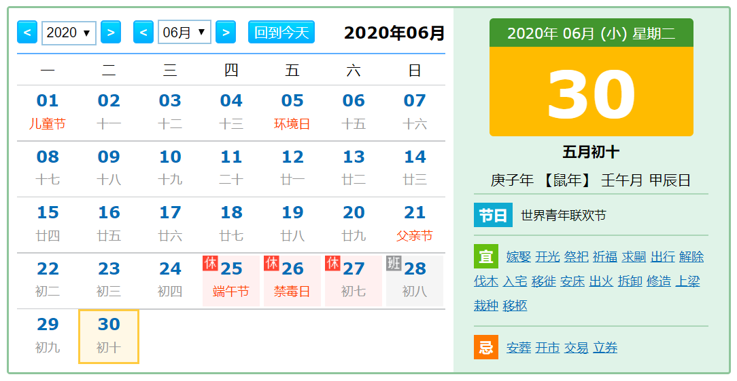
02
5月执行状况
6月1日-6月5日 mapnik学习和淮安布置
6月8日-6月12日 梳理云GIS坐标系流转
交付物:坐标系流转PPT
6月15日-5月17日 mapnik开发文档以
及测验
交付物:打印开发文档
6月18日-6月19日 CD/CI部署工作
交付物: 客户结点自动部署文档
6月22日 -6月24日 网络变化导致得一
系列问题,以及部分jar包bug
6月28日-6月30日PipeTransform

Slide 5
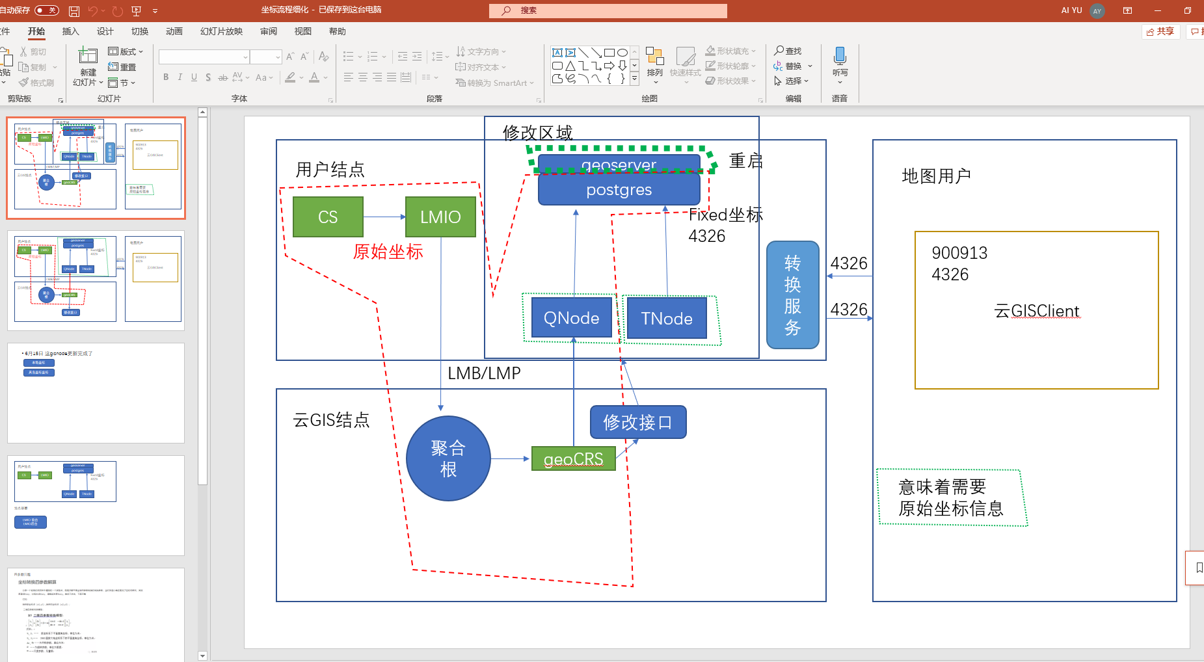
03
交付物说明
坐标系流转PPT:

Slide 6
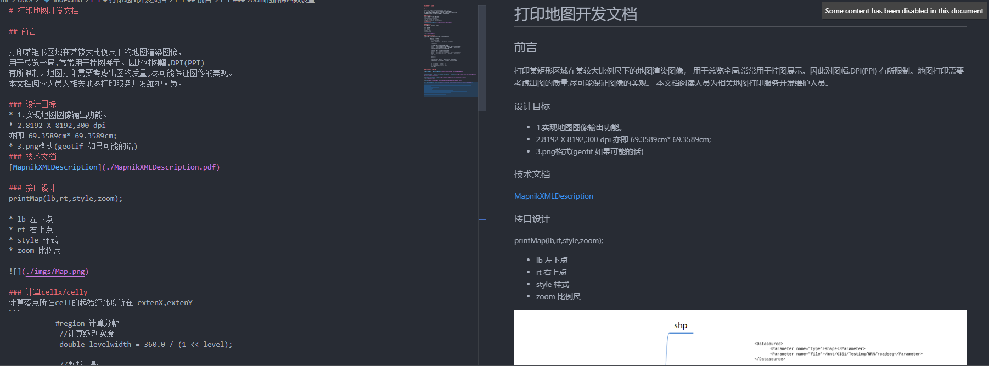
03
交付物说明
地图打印开发文档

Slide 7
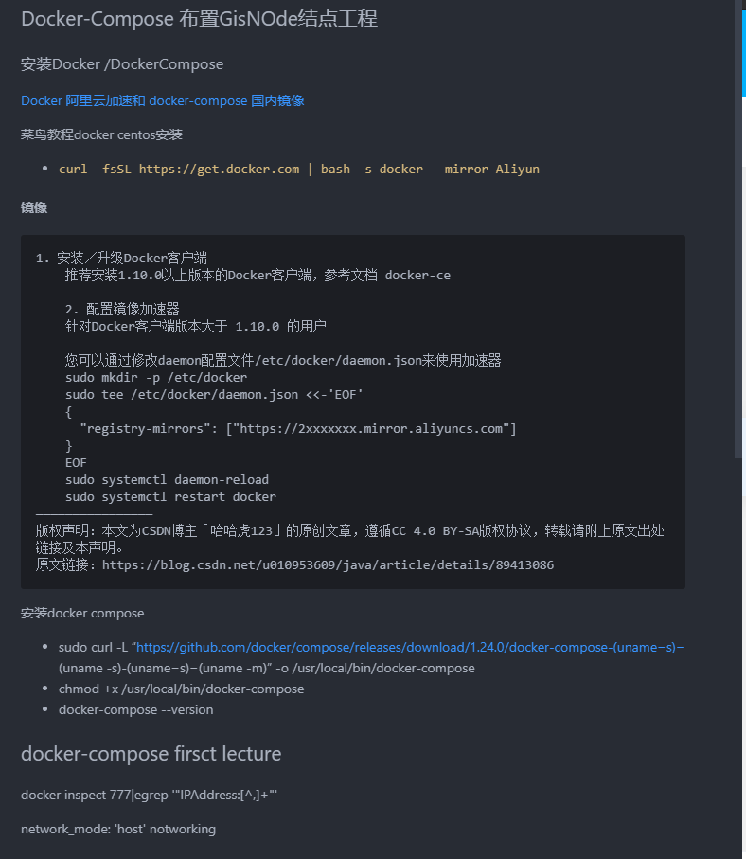
03
交付物说明
客户结点自动部署文档

